Slide 1

Camila Cavalcante Graduanda em Ciência da Computação
Collections

Slide 2
Objetivos da Aula
1. O que são e porque usamos Collections Framework
2. Composição do Collections Framework
3. Hierarquia do Collections Framework

Slide 3
Pré-requisitos
Java JDK 11 + IDE IntelliJ
Git + Conta no GitHub
Papel + Caneta

Slide 4
Collection
Collection é um objeto que agrupa múltiplos elementos (variáveis primitivas ou objetos) dentro de uma única unidade.
Serve para armazenar e processar conjuntos de dados de forma eficiente.
Antes do Java 2 (JDK 1.2), a implementação de coleções na linguagem Java incluía poucas classes e não tinha a organização de um framework.

Slide 5
Composição Collections
Interfaces: É um contrato que quando assumido por uma classe deve ser implementado.
Implementações ou Classes: são as materializações, a codificação das interfaces.
Algoritmos: É uma sequência lógica, finita e definida de instruções que devem ser seguidas para resolver um problema.

Slide 6
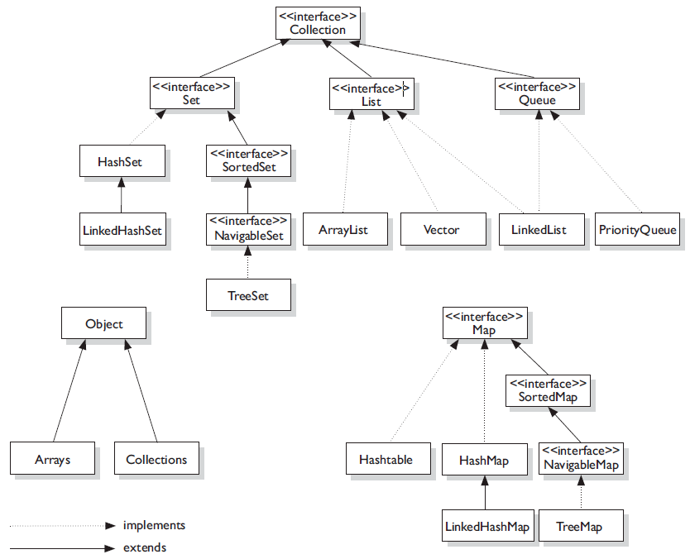
Hierarquia Collections

Slide 7
Exercícios
Estude mais sobre a composição das collections:
Interfaces
Implementações
Algoritmos
Analise a Hierarquia do Collections Framework.

Slide 8
Para saber mais
Atalhos do IntelliJ
http://www.basef.com.br/index.php/Atalhos_do_IntelliJ_Idea
Plugins IntelliJ
Atom
Git tool box
Key promoter
Nyan
One dark theme
Rainbow Brackets

Slide 9



REDES SOCIAIS
https://github.com/cami-la/curso-dio-intro-collections
https://www.linkedin.com/in/cami-la/
https://www.instagram.com/camimi_la

Slide 10

[Nome do curso]
[Nome do palestrante] [Posição]
Dúvidas?
[Nome da aula]
> Fórum do curso
> Comunidade online (discord)

